Slide 1
«Запреты в жизни ребенка: ставим границы».

Slide 2
Цель: узнать, как правильно ставить границы детям; как справиться с негативной реакцией ребенка на запрет.

Slide 3
Запрет – это метод организации жизнедеятельности детей, состоящий в строгом неразрешении каких-либо общественно вредных действий.
Основы духовной культуры (энциклопедический словарь педагога В. C. Безруковой).

Slide 4
«Не дёргай кошку за хвост!»
«Кошка – такое же живое существо, как и ты, её надо любить! Ты можешь её погладить, если хочешь».
2. «Не кричи!»
«Не нужно повышать голос, ты мешаешь другим. Давай спокойно с тобой обсудим вопрос».

Slide 5
Виды реакций на запрет:
Протест, злость, плач.
Принятие.
Манипуляция.

Slide 6
Рекомендации

Slide 7
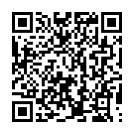
Вебинар известного психолога и педагога Людмилы Петрановской «Границы: что это такое и как научиться ставить их детям».

Slide 8
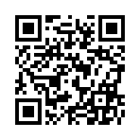
Комментарий

